Slide 1

Всеукраїнський інтерактивний конкурс
«МАН - Юніор Дослідник»
Івано-Франківське обласне відділення МАН України.
Номінація: «Історик-Юніор»
ТЕМА ПРОЄКТУ:
«Спадок минулого:дослідження історичних пам’яток селища Солотвин».
Виконала: вихованка гуртка “Квітникарство”
Бабченського ліцею
Солотвинської селищної ради
Івано-Фраківського району
Івано-Франківської області
Мартинюк Марія
Керівник проєкту:
Олійник Наталія Михайлівна

Slide 2
МЕТА ПРОЄКТУ:
- створити екскурсійний маршрут знаменитими пам’ятками селища Солотвин;
- опрацювати довідкову літературу про визначні місця, історичні події центру Солотвинської ТГ;
-відвідати та поглибити знання про найбільш цікаві об’єкти селища Солотвин;
- виховати шанобливе ставлення молоді до історії, духовної спадщини та історико-культурного надбання українського народу
ЗАВДАННЯ ПРОЄКТУ:
- залучити однолітків до краєзнавчої та дослідницької роботи;
- дослідити історію кожного об’єкта,його походження , роль в минулому та сучасному житті місцевості;
- розкрити туристичні можливості селища Солотвин;
- привернути увагу до відродження історико-культурної спадщини Прикарпаття.

Slide 3
Етапи дослідницької роботи:
І.Створення екскурсійного маршруту селищем Солотвин.
ІІ. Пошук інформації про визначні пам’ятки адміністративного центру громади.
ІІІ. Ознайомлення із історичними пам’ятками.
ІV. Формулювання висновків.

Slide 4
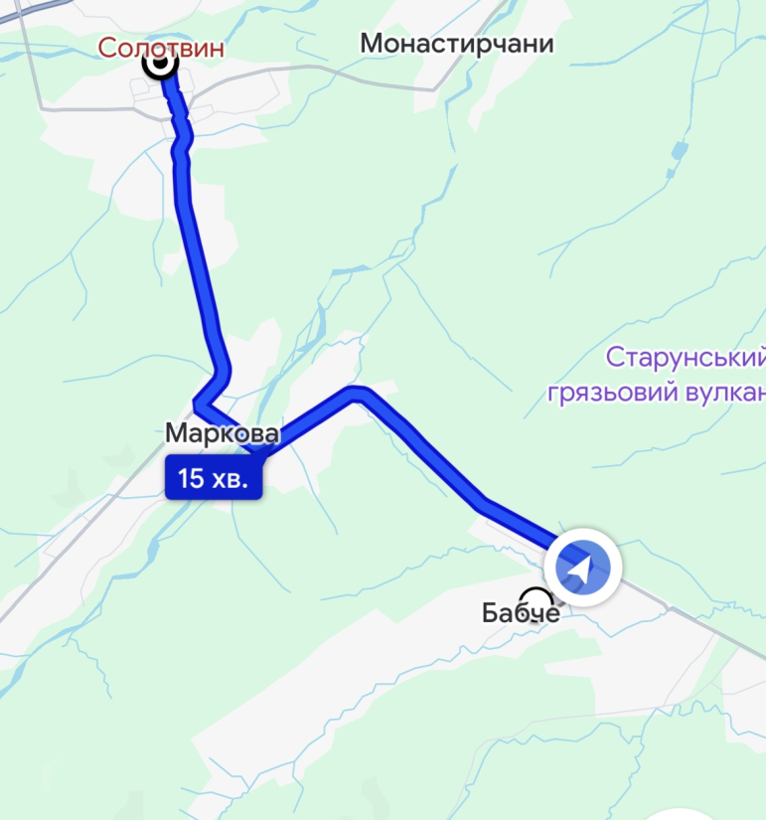
Дослідницьку роботу я розпочала із створення маршруту від рідного села Бабче до селища Солотвин - адміністративного центру Солотвинської громади , власне в якому і вивчала історичні події та пам’ятки.
Маршрут №1.
с. Бабче-селище Солотвин.

Slide 5
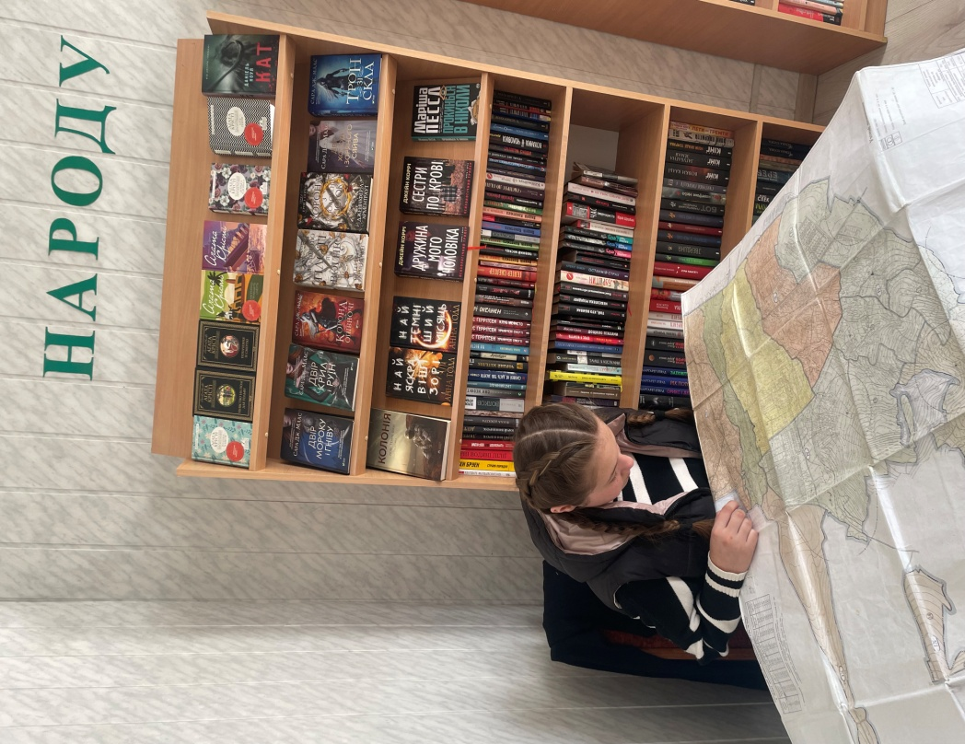
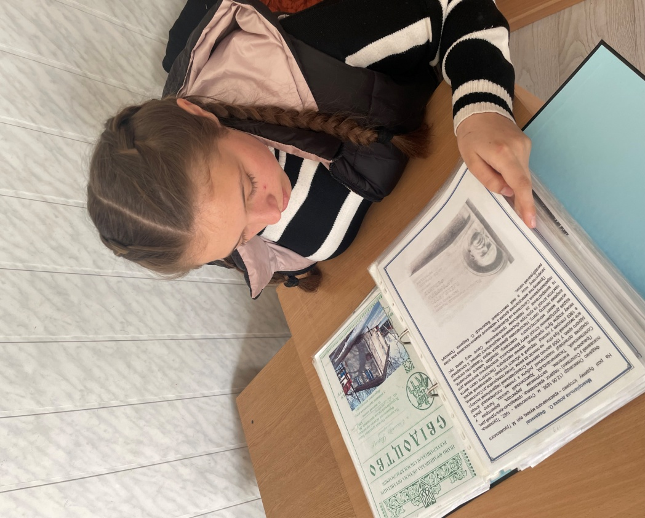
Наступним етапом у моїй роботі було відвідання центральної бібліотеки селища,де працюючи із довідковими джерелами, картами,схемами отримала всю необхідну інформацію про історичні місця населеного пункту,дізналася про важке та героїчне минуле адміністративного центру Солотвинської громади. (Світлини 1-2)

Slide 6
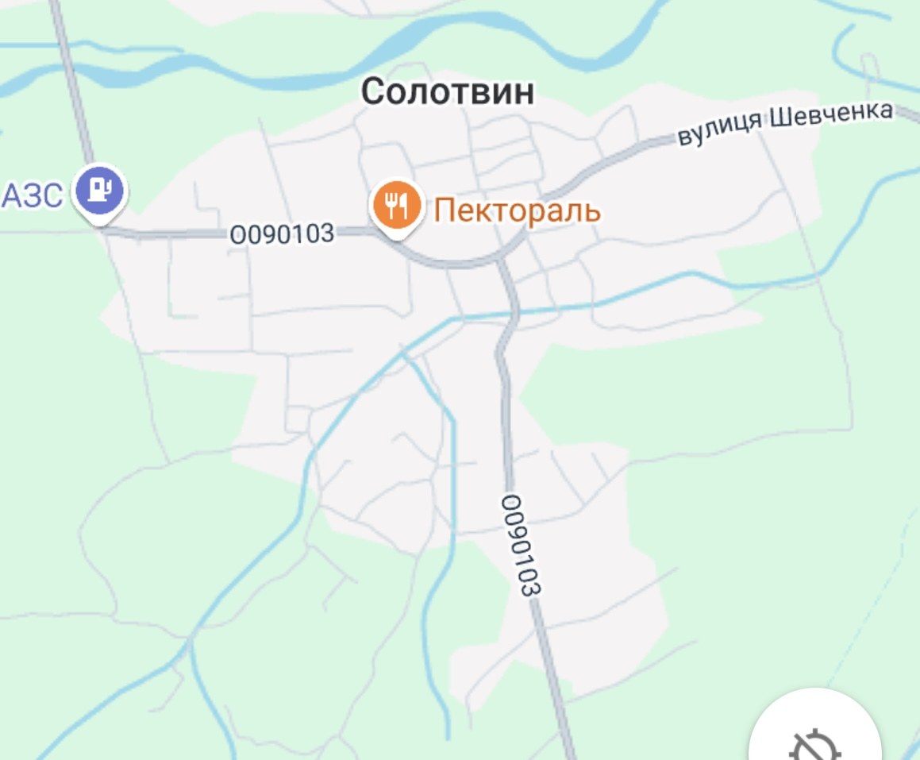
Визначивши всі пам’ятні місця,я продовжила вивчати селище,створивши маршрут №2 “Визначні місця селища Солотвин”.
Зупинка 1.
Будинок КДБ.
Зупинка 2.
Монумент борцям 1914-1918 рр.
Зупинка 3.
Музей Олександра Феданка.
Зупинка 4.
Конструкція Менори.
Зупинка 5.
Пам’ятник Т.Г.Шевченку.
Зупинка 6.
Статуя Ісуса Христа.
Зупинка 7.
Алея Героїв.
.
3
2
4
5
6
7
1

Slide 7
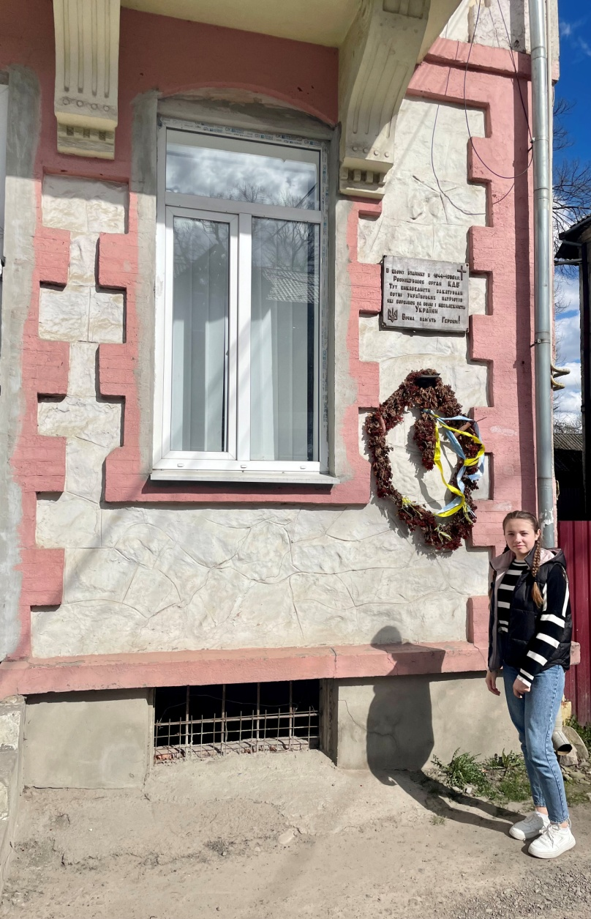
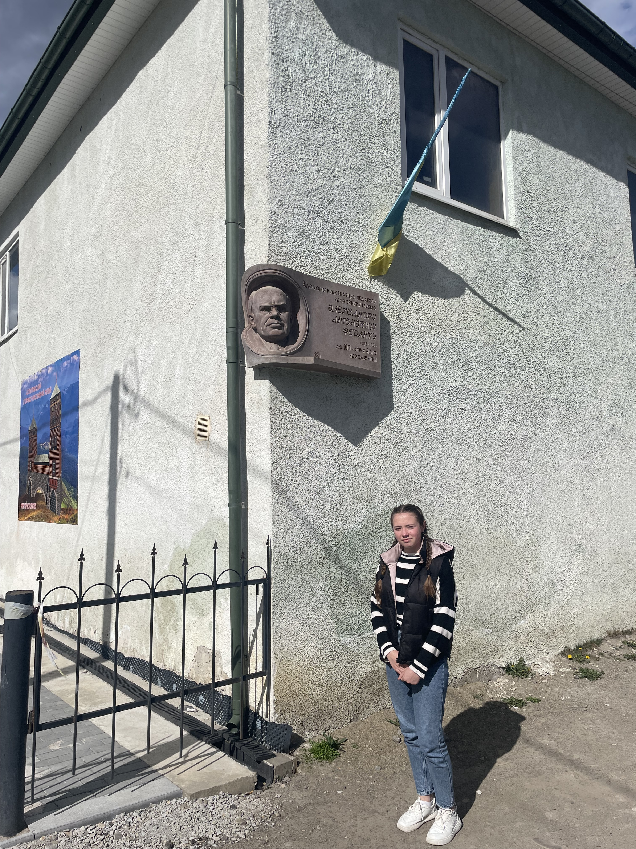
Зупинка1.
Впродовж багатьох років радянська влада вела боротьбу із ОУН і збройними відділами УПА, які чинили відчайдушний спротив новій владі. Чи не щодня «червонопогонники» влаштовували облаву, просічуючи ліси,вдавалися до каральних акцій не лише проти підпілля,але й проти мирного населення,яке підтримувало повстанський рух. Я відвідала будинок,в якому у 1944-1956 роках розміщувався орган КДБ і де енкаведисти закатували сотні українських патріотів,які боролися за волю і незалежність України. (Світлина 3).

Slide 8
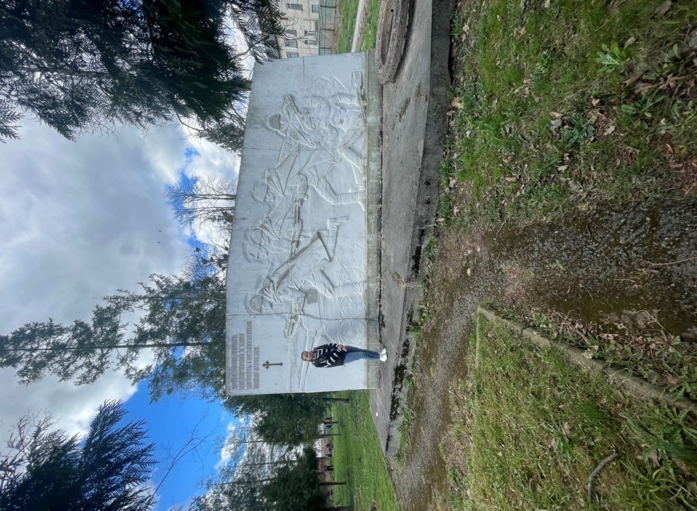
Зупинка 2.
Про важке минуле краснопольців (перша назва населеного пункту) згадується ще у XII ст.,в Галицько-Волинському літописі. Панування поляків, австрійців, напади татар – все позначилося на сучасній історії селища. Чи не найбільшої шкоди селищу завдали більшовицькі війська коли окупували Солотвин ( 1914 рік). Це був один із найважчих періодів в історії Солотвин. Сотні жителів селища,котрі чинили опір тодішній владі,було піддано тортурам чи жорстоко вбито. На території парку,що у центральній частині селища, знаходиться монумент всім борцям,котрі загинули в боях за честь і незалежність нашої Вітчизни. (Світлина 4).

Slide 9
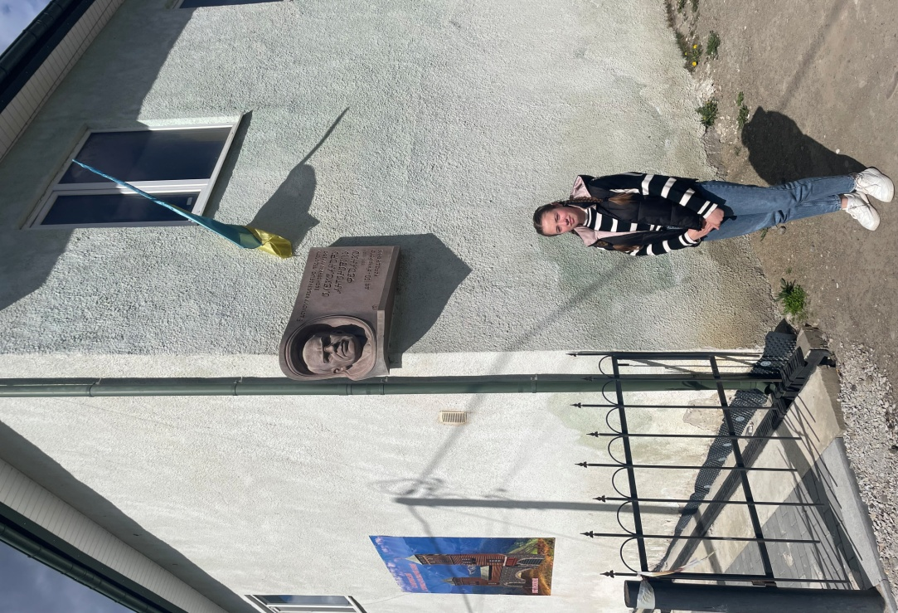
Зупинка 3.
Ще одним цікавим історичним об’єктом є перший в області історико-краєзнавчий музей ім. Олександра Феданка. На жаль, багато років музей не працював,але вже зараз перебуває на реставрації і незабаром радуватиме своїх відвідувачів унікальними експонатами.
На будівлі музею вмонтовано барельєф О.Феданка - видатного педагога, етнографа, краєзнавця, культурно-громадського діяча. (Світлина 5).

Slide 10
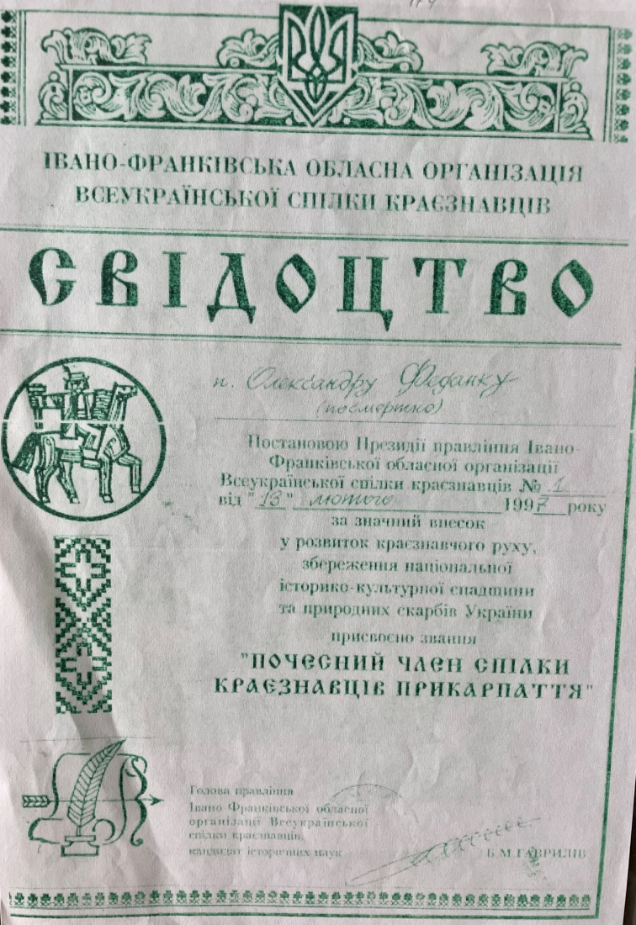
За значний внесок у розвиток краєзнавчого руху,збереження національної історико-культурної спадщини та природних скарбів України в 1997 році Олександру Антоновичу було присвоєно звання «Почесний член спілки краєзнавців Прикарпаття» (Світлина 6).

Slide 11
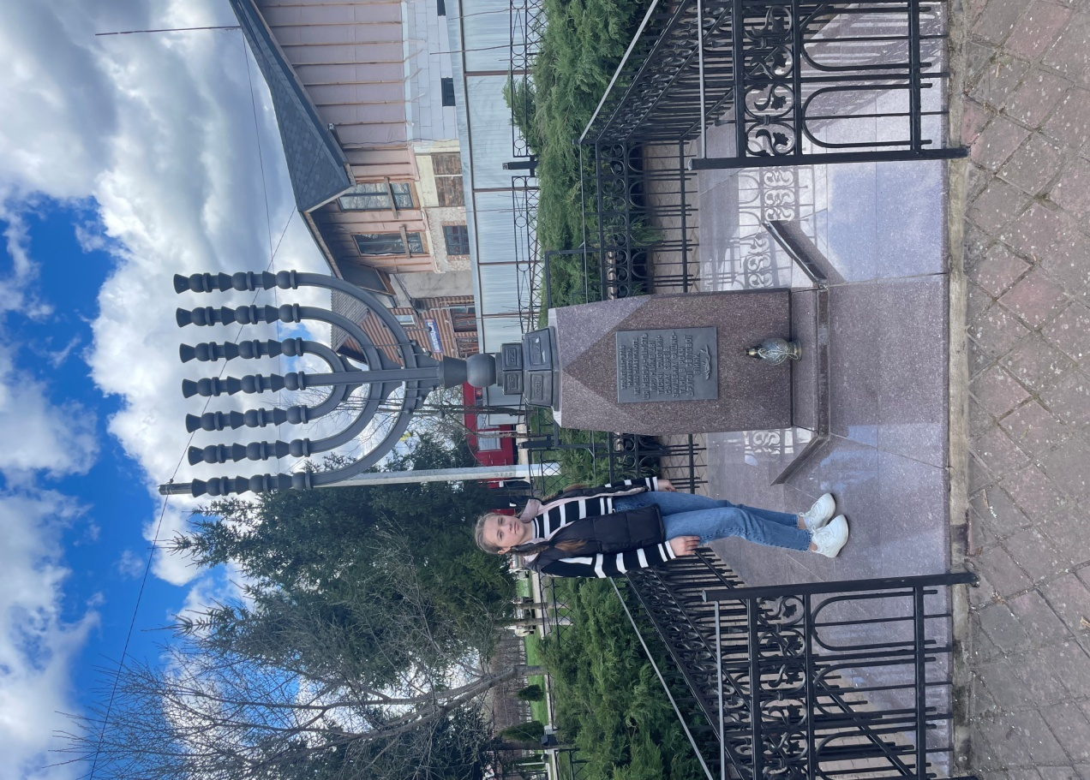
Зупинка 4.
Гітлерівська окупація під час Другої світової війни 1941 рік,також була шкідливою для єврейської громади,які на той час становили третину від загальної кількості жителів селища. Майже всі єврейські будинки були зруйновані, багато майна було розкрадено,а тих,хто залишився боронити землю було жорстоко вбито.
В пам’ять про майже 2 тисячі вбитих солотвинських євреїв свідчить конструкція Менори, що знаходиться на території селища.(Світлина 7).

Slide 12
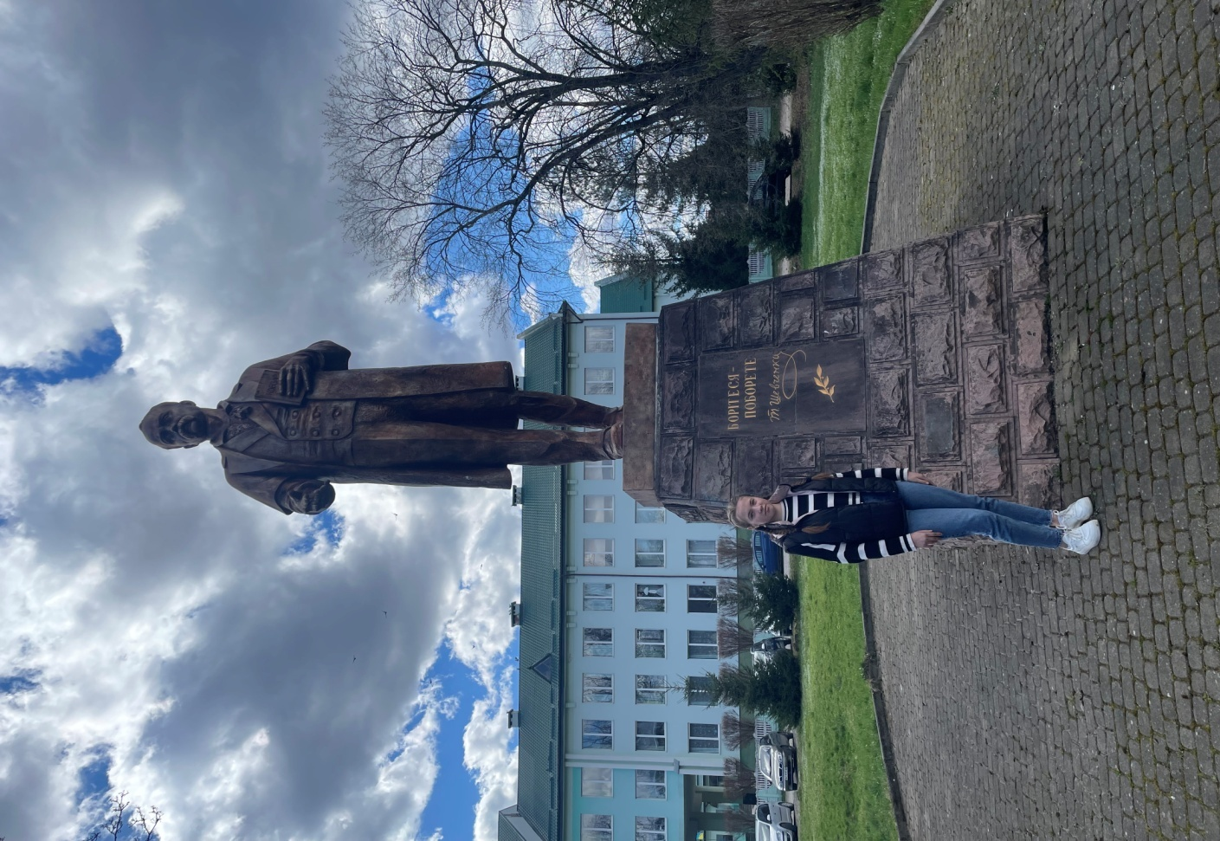
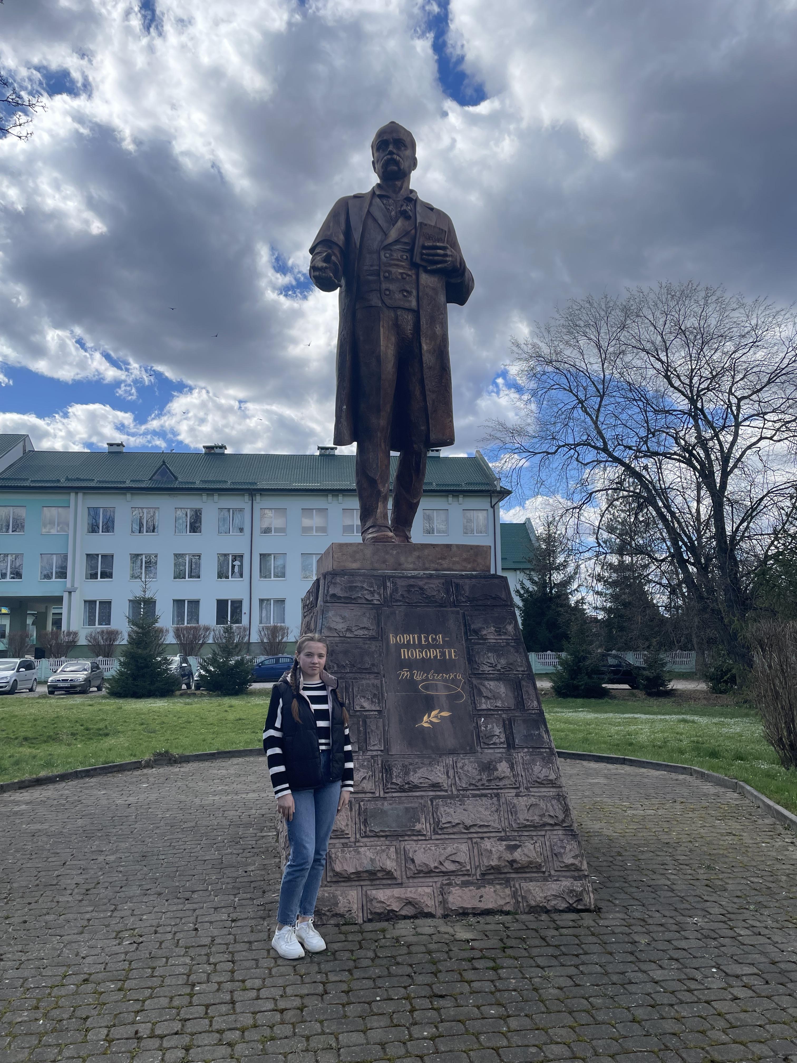
Зупинка 5.
23 вересня 2012 року в Солотвині урочисто відкрили пам’ятник Тарасу Григоровичу Шевченку.
На скульптурі вигравіювано вкотре актуальний надпис: «Борітеся-поборете».
Щороку, до річниці з дня народження великого “Кобзаря”, сотні мешканців декламують “невмирущі” вірші славного генія українського народу. (Світлина 8).

Slide 13
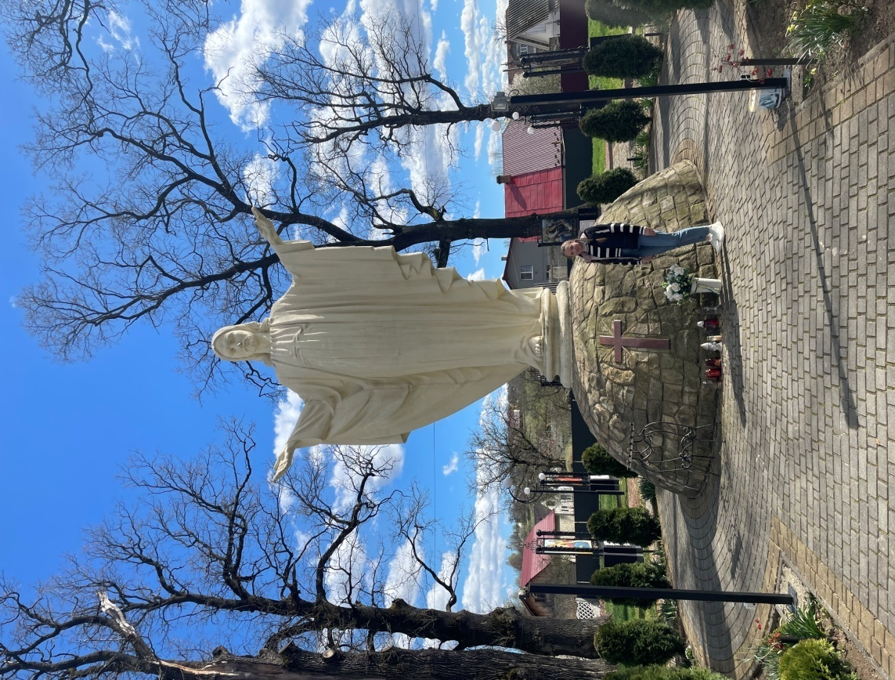
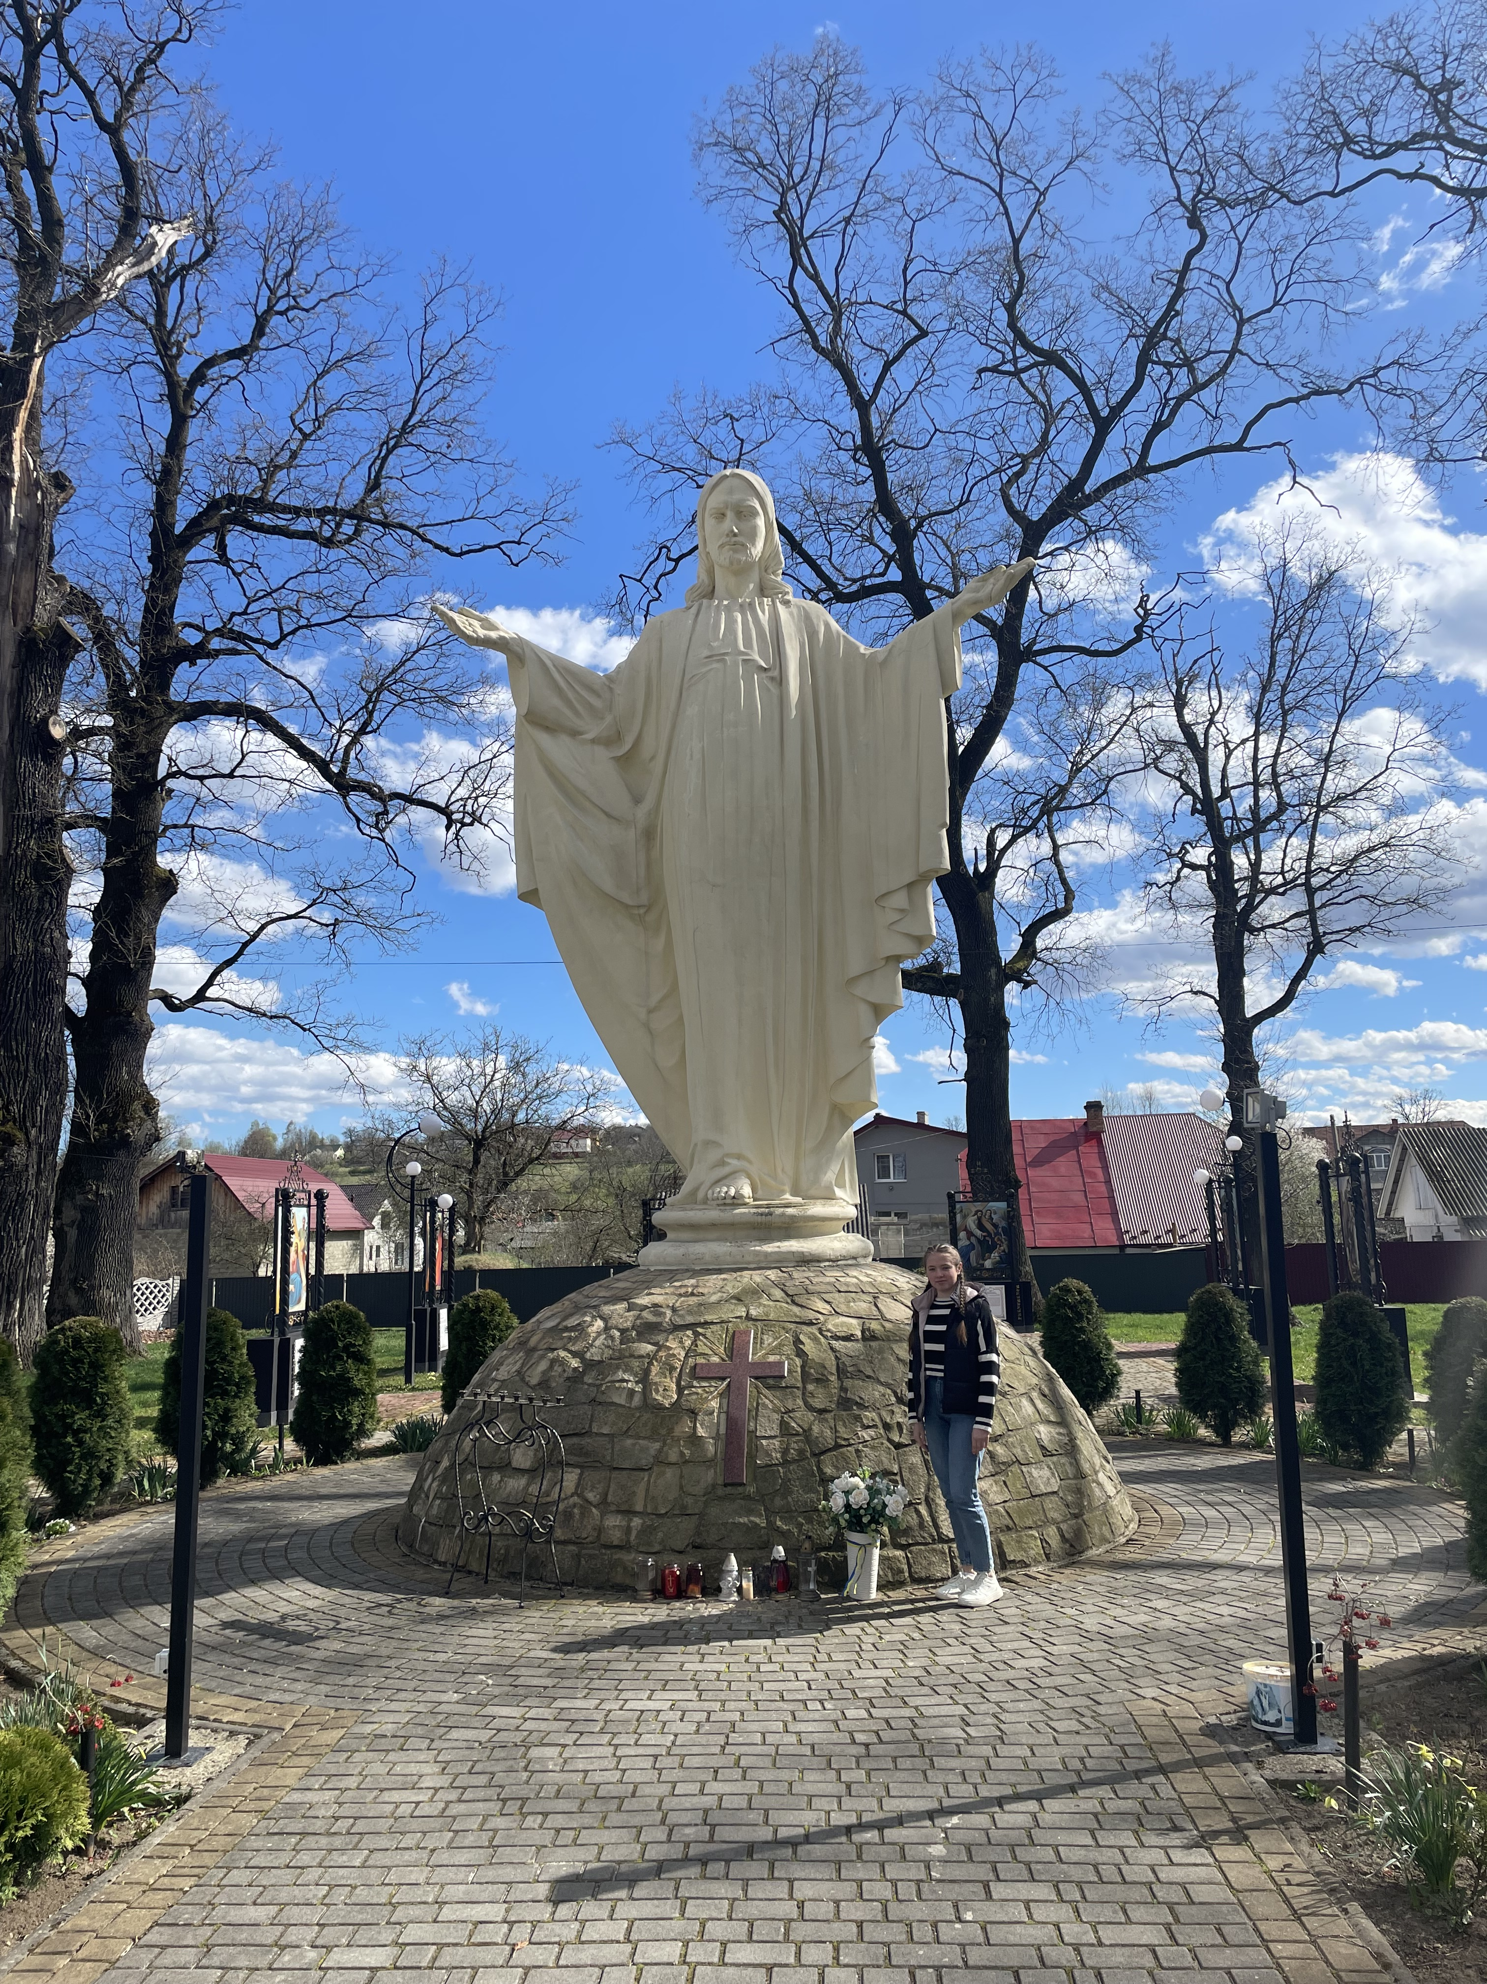
Зупинка 6.
Знаменною датою в історії селища став 2015 рік. Саме цього року відбулося відкриття та освячення скульптурної композиції Ісуса Христа.
За результатами обмірів скульптура внесена до Національного Реєстру Рекордів України у категорії «Мистецтво» та встановила рекорд України у даній номінації,висота скульптури 5,5 метри. (Світлина 9)

Slide 14
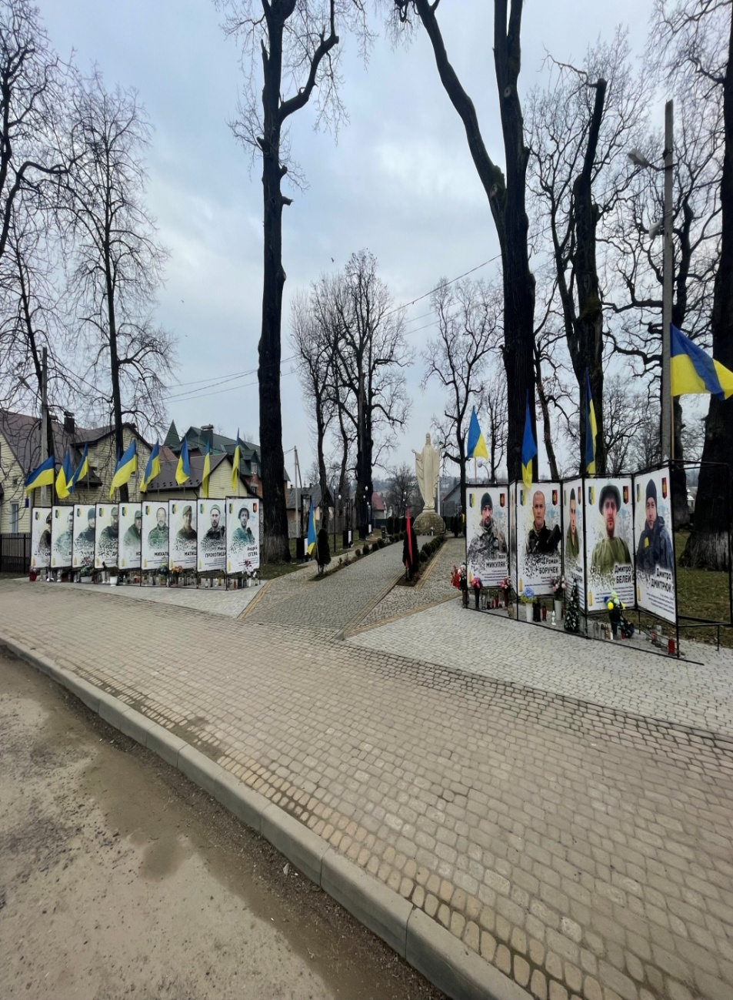
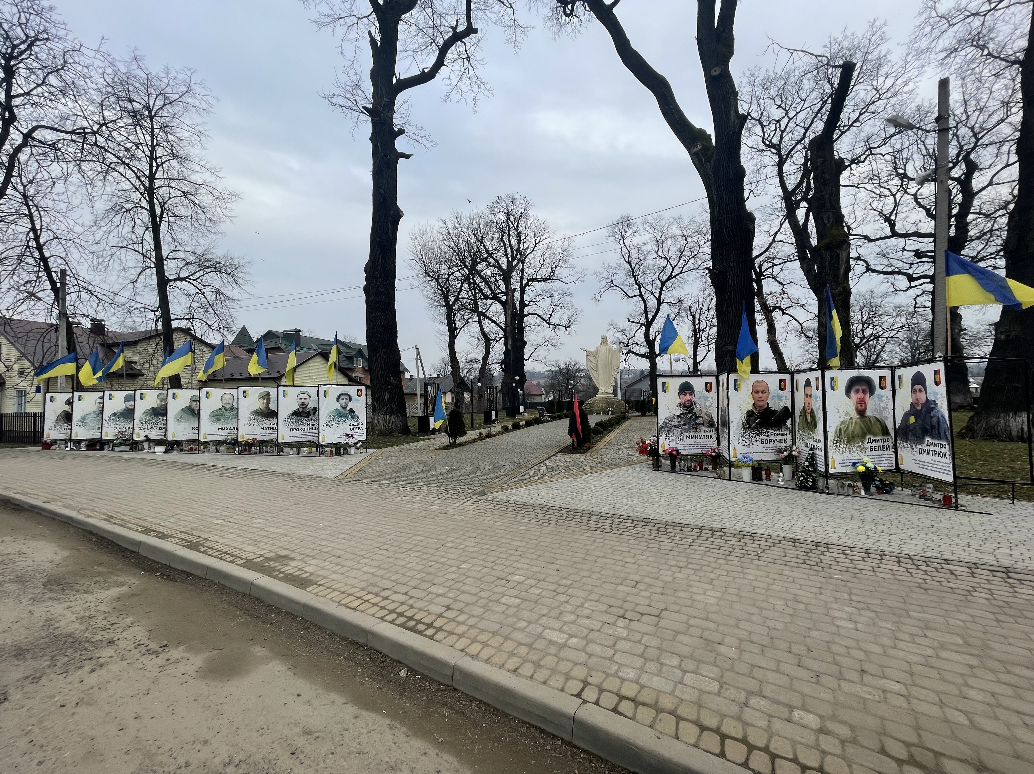
Зупинка 7.
З часу повномасштабного вторгнення Росії в Україну біля статуї Ісуса Христа розміщений 31 банер загиблих Героїв Солотвинської територіальної громади.
Вічна слава Героям України!
(Світлина 10).

Slide 15
Висновки.
Працюючи над дослідницьким проєктом « Спадок минулого:дослідження історичних пам’яток селища Солотвин», я зрозуміла, що історичні пам’ятки нашої місцевості є важливими не лише як спадок минулих епох,але й як ключові елементи нашої ідентичності та культурного надбання . Пам’ятки історії допомагають зберегти та передати знання про важке минуле наступним поколінням, сприяючи розвити та розумінню нашого суспільства.
Список використаної літератури.
1.Бабій В. Короткий нарис історії Богородчанського краю.
Івано-Франківськ,1997.
2.Гуревич-Терпеливець Ірина «Перлина дитинства».
3.Кондрат-Терпеливець Ірина «Краснополь:історія і сьогодення»
4.Інтернет-ресурси.
5.Історія міст і сіл Івано-Франківської області.- К.-1975.

